Slide 1
UT620信号转换器设置方法
售后部：王朝

Slide 2
组织架构

Slide 3
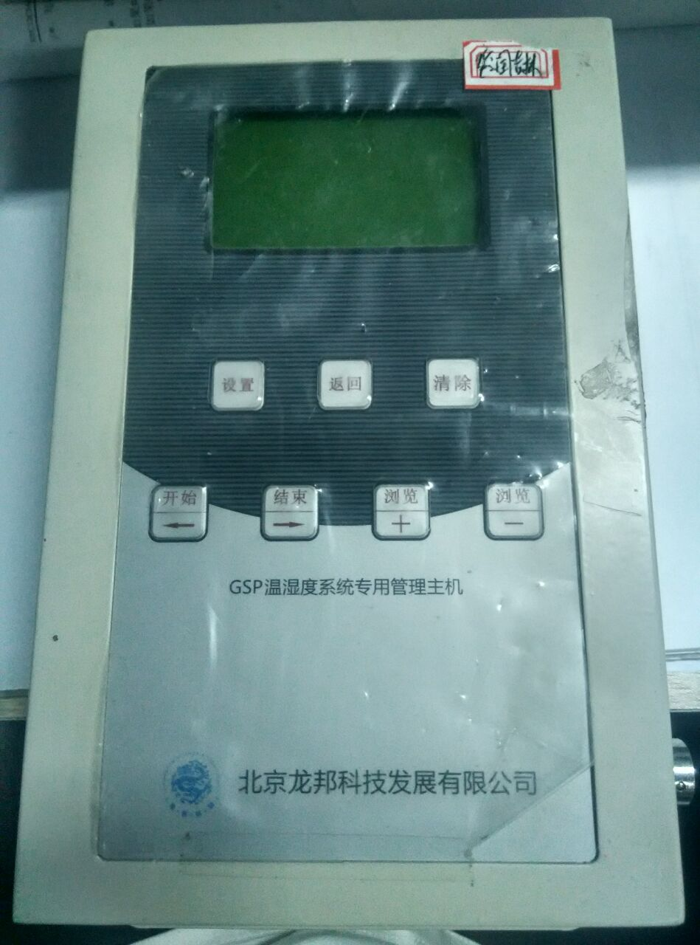
管理主机

Slide 4

信号转换器UT620

Slide 5
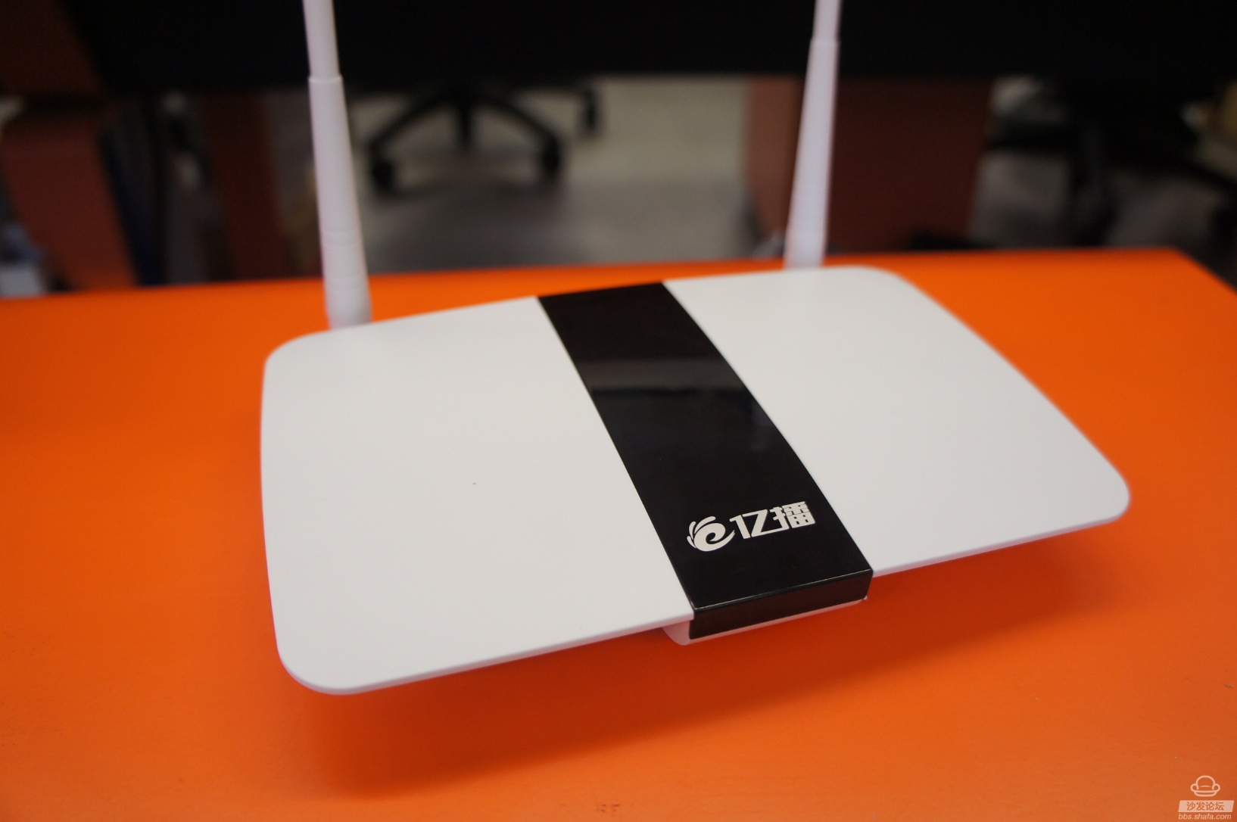
路由器

Slide 6
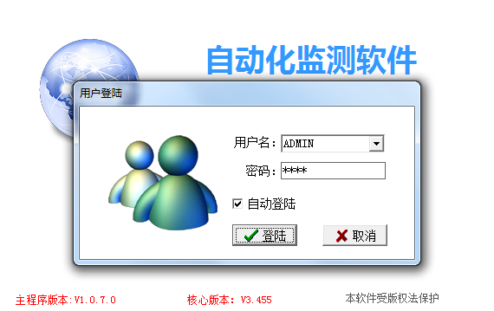
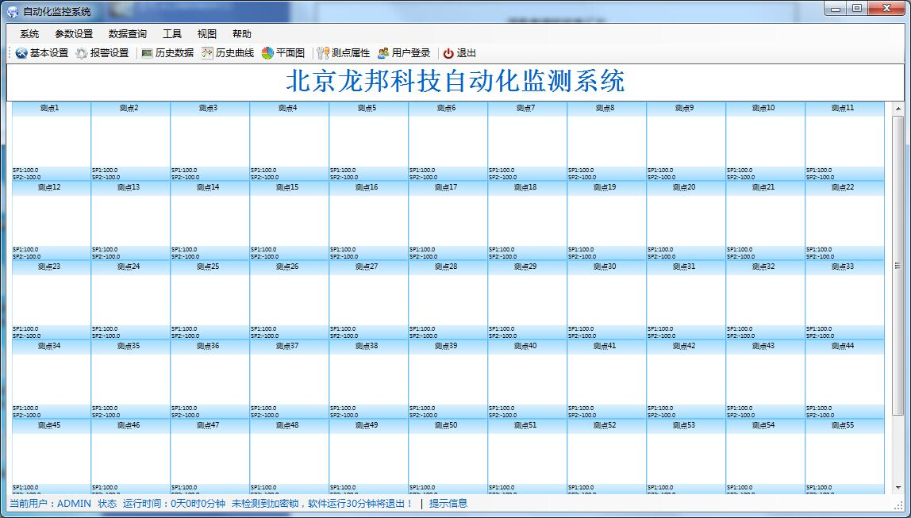

Slide 7
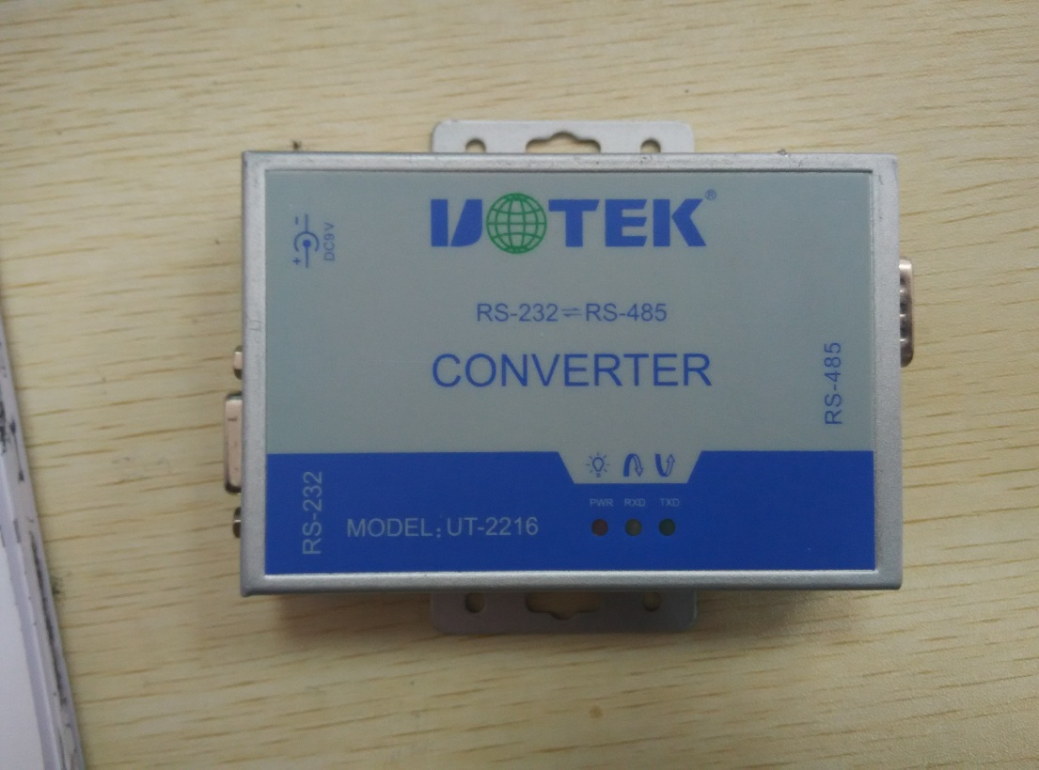
TU-620
TU-2216
1、指示灯数量为4个(PWR灯、RXD灯、TXD灯、NET灯）
2、设备标识名称ut-620
3、右侧为RS-232九针接口
4、左侧为网线接口
1、指示灯数量为3个(PWR灯、RXD灯、TXD灯）
2、设备标识名称ut-2216
3、右侧为RS-485九针接口
4、左侧为RS-232九针接口

Slide 8
工作原理：管理主机接收到库房记录仪的温湿度数据后通过管理主机的通讯接口把数据传输给信号转换器UT620，UT620再通过NET网口将数据通过路由器传输给计算机软件。

Slide 9
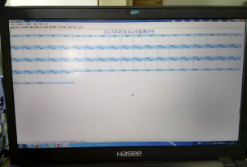
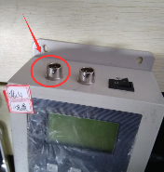
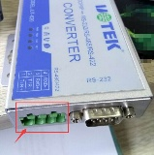
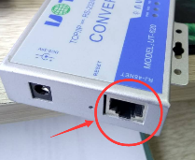
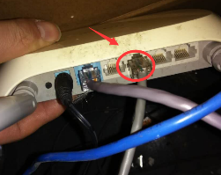
管理主机通讯口出数据线连接UT620的RC485/442接口
管理主机
信号转换器UT620
路由器
计算机
计算机通过网线连接路由器正常上网
UT620的net接口使用网线连接到路由器WAN口

Slide 10
设置方法

Slide 11

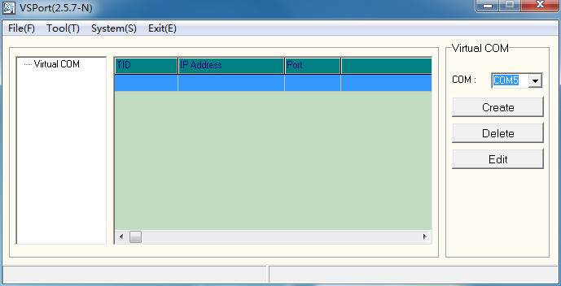
文件
工具
系统
退出
新建
删除
编辑

Slide 12
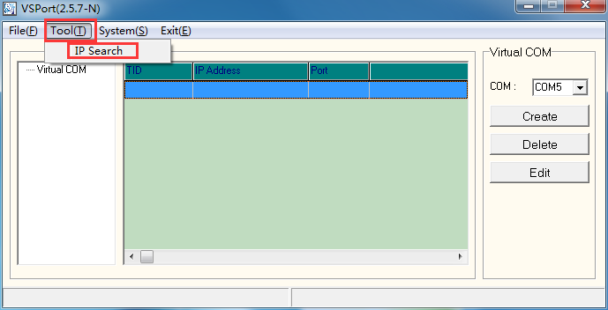
IP搜索

Slide 13
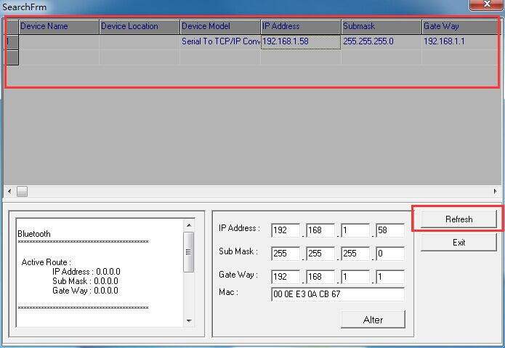
刷新
设置

Slide 14
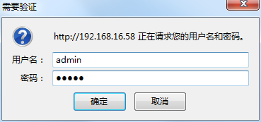

Slide 15
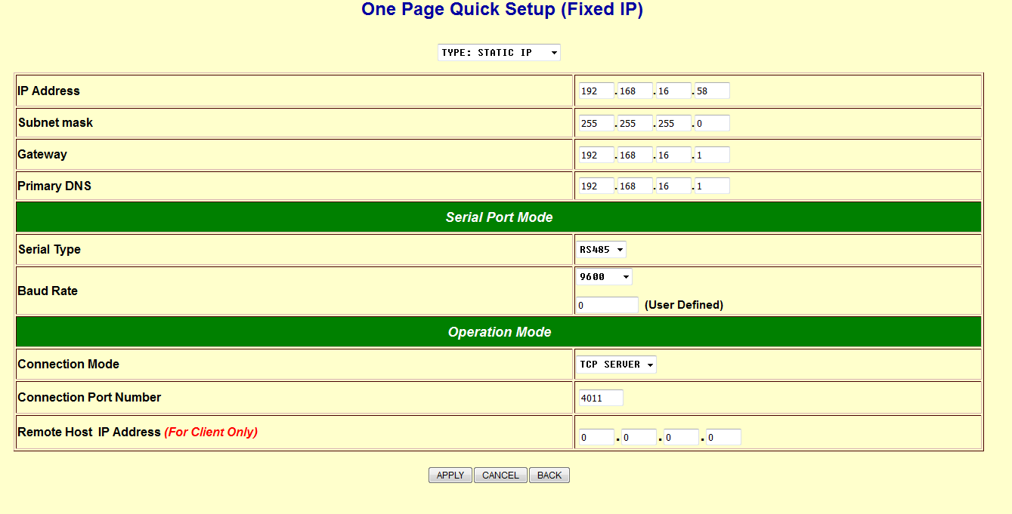
操作模式
连接端口号码

Slide 16

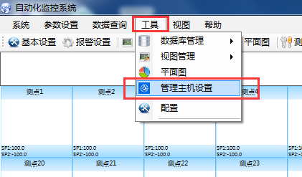

Slide 17
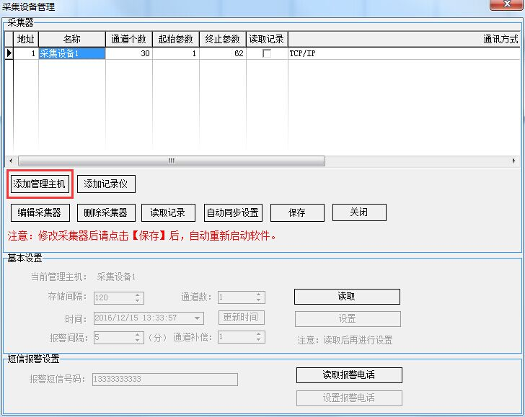

Slide 18
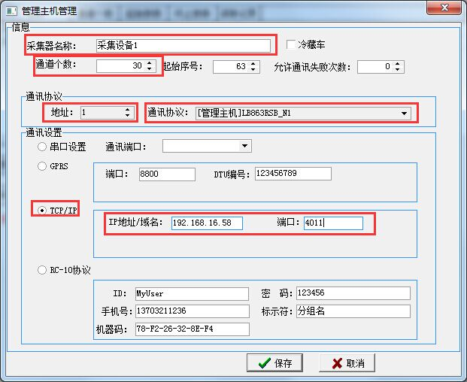
1、采集器名称
2、通道个数
3、通讯地址
4、通讯协议
5、通讯设置“TCP/IP”
6、IP地址/域名
7、端口

Slide 19
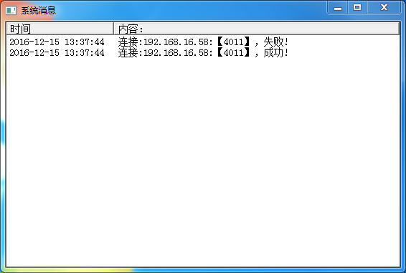
温湿度软件内的“显示报告”提示连接成功。

Slide 20
结束

